Slide 1
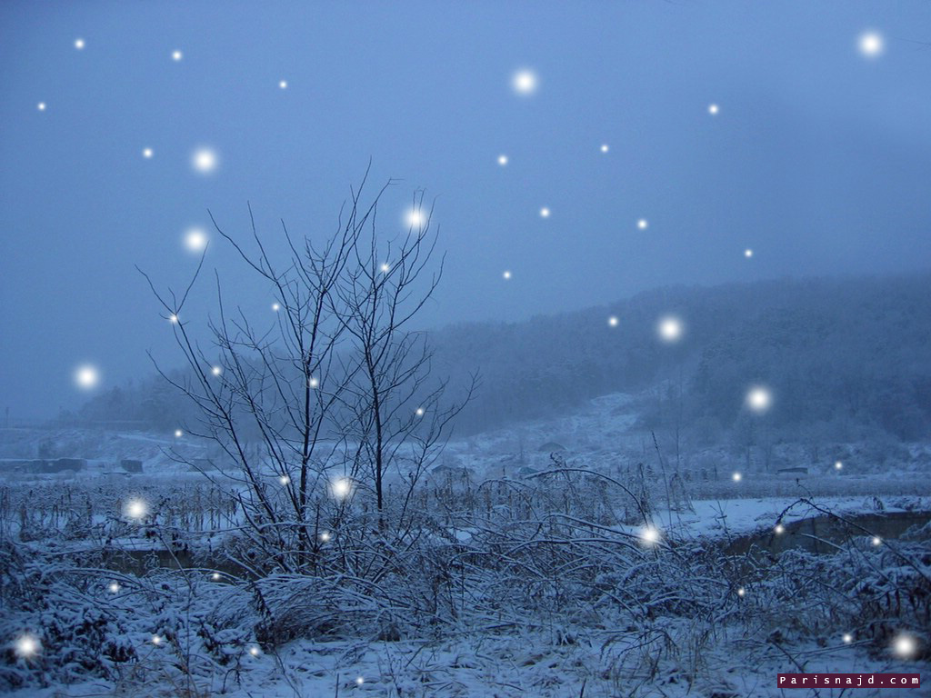
جاءَ الشِّتاءُ
جاء الشتاء

Slide 2
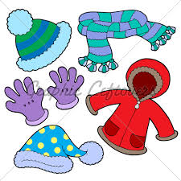
المدفأة
استعدَّتِ الْعائِلةُ لِاستقبالِ الشِّتاءِ الْقارسِ بما يتوافرُ لَديها ِمن الألبسةِ الصوفيةِ الثقيلة , وحرصت على افتناء مدفأةٍ آمنةِ

Slide 3
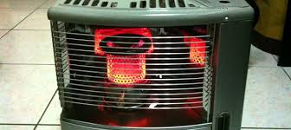
وفي يومِ اشتدَّ البردُ أشعلت الأمُّ المدفأة,ووضعتها في مكان آمنٍ ؛ كي لا تتعرض للسقوط في أثناءِ تحرك أَ فراد العائله داخل الغرفة , وطلبت إليهم أن يظلوا بعيدين عن لهب المدفأةِ , وأن يبعدوا عنها الأشياءَ القابلة للاشتعال من :أقمشة , كتب ٍ , وألعابٍ , وغير ذلك , ثُمَّ أخبرت ابنها تامراً أن يفتحَ باب َ الغرفةِ من حيناَ إلى أخرَ .

Slide 4
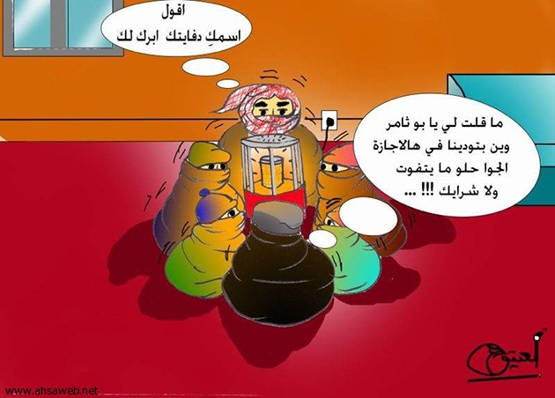
شعرَ أفرادُ العائلةِ بالدفئِ يتسلل إلى أجسامهم , و أحسوا بالنعاسِ بعدَ أن قَضَوْا وقتاَ مُمتعاً في المُمازحةِ والمذاكرةِ وتناولِ المشروابت الساخنة . وحين أرادوا النومَ أحكمَ الأبو إغلاق المدفأة إحكاماّ جيداً وتمنى للجميعِ نوماً هنيئاً وأحلاماً سعيدةً .

Slide 5
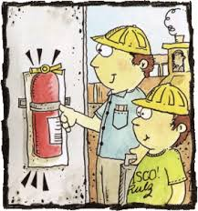
اشترى الأبو طفايةَ الحريقِ, وعَلقها في مكانٍ بارزٍ في البيتِ بعدَ أن تدربَ أَفرادَ العائلةِ على استعمالها استعمالاً صحيحاً تحسباً للحالاتِ الطارئةِ .

Slide 6
الأسئلة

Slide 7
صل بين المعاني والمفردات :
الاقتناء الشديد البرودة
القارس الظاهر
المذاكره الإتقان
البارز الدراسة
الإمتلاك

Slide 8
صل بين الكلمة وضدها:-
نعاس فتح
إغلاق بارد
آمن يقظة
ساخن خطر
مكتمل

Slide 9
اختر المعنى المناسب:
شعر أفراد العائله بالدفء يتسلَّل إلى أجسامهم :
يدخل في خفيةٍ
يخرج في خفيةٍ
احكم الاب إغلاق المدفاءة إحكاما جديدا :
أتقن
أصدر قراراً
علق الاب طفاية الحريق في مكان بارز تحسباً للحالات الطارئة.
المتوقعه , المفاجئه

